Slide 1
Infection par le VIH
Actualisation : Octobre 2020
Cours du 16 octobre 2020
Dr C. Arvieux, CHU de Rennes
Cet enseignement suit l’UE6 165 de l’ECN-Pilly « Infection à VIH » (pages 195-210 de l’édition 2020).
Les diapositives d’épidémiologie ont été réalisées à partir des données mondiales de l’ONUSIDA (2019) et les données françaises de Santé publique France (données 2018 publiées en octobre 2019).
Les recommandations générales sont issues du rapport d’expert « Prise en charge médicale des personnes infectées par le VIH » sous la direction de Philippe Morlat, actualisé en 2018. Les différents documents sont disponibles sur le site www.corevih-bretagne.fr, rubrique bibliothèque.

Slide 2
Les complications opportunistes de l’infection par le VIH

Slide 3
Michel
Un autre compagnon de longue date de Luis vient vous consulter car il a beaucoup maigri (15 kg en deux ans), il a de la fièvre à 38°5.
Il tousse depuis quelques semaines, est franchement dyspnéique dès le moindre effort, a des sueurs nocturnes. La sérologie VIH est positive. A l’examen vous trouvez une auscultation normale, un dépôt blanchâtre dans la bouche

Slide 5
Quelles sont vos hypothèses diagnostiques ?
Infection pulmonaire à Pneumocystis jirovecii
Candidose buccale

Slide 6
Quel est le diagnostic alternatif
Tuberculose pulmonaire (forme miliaire)

Slide 7
Pour chacune de ces hypothèses, comment les confirmer ?
Pneumocystose
Lavage alvéolaire
+/- Crachats induits
Tuberculose
Lavage alvéolaire
Recherche de BAAR par tubage/crachat
Candidose buccale
Test thérapeutique

Slide 8
Michel
Les examens biologiques révèlent une pneumocystose pulmonaire
La PO2 est à 55 mmHg. Pas d’autres anomalies sur le bilan biologique standard en dehors de la lymphopénie CD4 à 100/mm³.

Slide 9
Quel(s) traitement(s) entreprenez-vous ?
Cotrimoxazole
Forte dose
1 600 mg x 3/j pour un poids standard
3 semaines
Prévention secondaire : cotrimoxazole 400/80 mg/j
Corticothérapie
Car PO₂<75 mmHg
Et fluconazole pour la candidose

Slide 10
Pneumocystose
Pneumonie à Pneumocystis carinii
La plus fréquente des manifestations inaugurales du SIDA
Clinique : toux sèche, fièvre, dyspnée, non-réponse aux ATB
Radio thorax (syndrome interstitiel) ± scanner
Lavage bronchoalvéolaire (LBA) ou expectoration induite
→ kystes ou trophozoïtes de P. carinii
Traitement
Cotrimoxazole : FORTES DOSES (12 amp/j pendant 3 semaines)
(risque de rash cutané et fièvre : 30 %, régressif dans 50 % des cas)
+ Corticoïdes 1 mg/kg/j si PaO₂ < 75 mm Hg
Prophylaxie secondaire : Cotrimoxazole 400/80 mg,1 comp/j
Alternative en cas d’allergie : atovaquone, pentamidine IV (formes sévères), aérosol de pentamidine 300 mg/ mois, disulone

Slide 11
Tuberculose
Mycobacterium tuberculosis (= bacille de Koch) le plus souvent endogène
Localisations multiples (> 50 %) : pulmonaire et extra-pulmonaire
Très fréquente (10-15 %), régions d'endémie, précarité
Clinique : fébricule, AEG et autres selon la localisation
Radio, crachats, tubages gastriques, LBA, LCR, moelle osseuse
Examen direct par coloration Ziehl puis Culture (3-6 sem.)
Autres localisations : ganglionnaire, hépatique, splénique, osseuse, cérébrale…
Traitement
2 mois de rifampicine + isoniazide + pyrazimamide + éthambutol puis bithérapie rifampicine + isoniazide
Durée selon la localisation : 6 (pulmonaire isolée) à 12 mois (méningée)
Problème +++ interactions médicamenteuses avec les antirétroviraux
Pas de prophylaxie secondaire

Slide 12
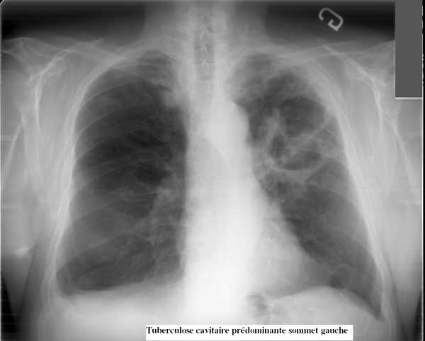

Slide 13
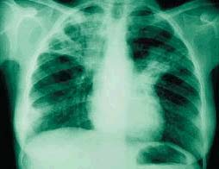
Tuberculose pulmonaire

Slide 14
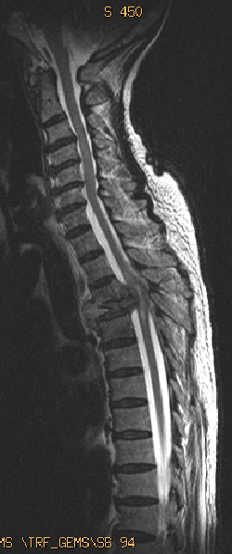
Tuberculose osseuse vertébrale
Mal de Pott

Slide 15
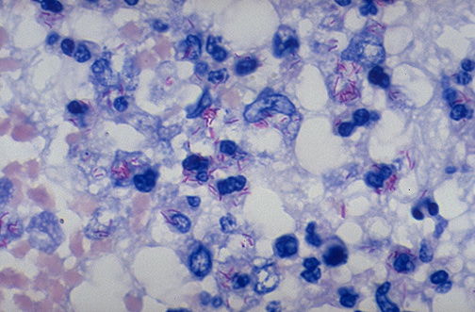
BAAR en coloration de Ziehl

Slide 16
Candidose
Infection la plus fréquente : Candida albicans le plus souvent
Muguet (candidose buccale) : sensation de brûlure ± perlèche
Traitement : amphotéricine B en bains de bouche
ou fluconazole 50 mg/j
Œsophagite dysphagie douloureuse rétrosternale, amaigrissement
Endoscopie si doute diagnostic
Traitement : fluconazole 200mg le 1er jour puis 100 mg/j pendant 15 jours
Pas de prophylaxie secondaire

Slide 17
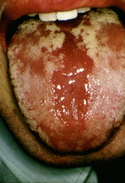
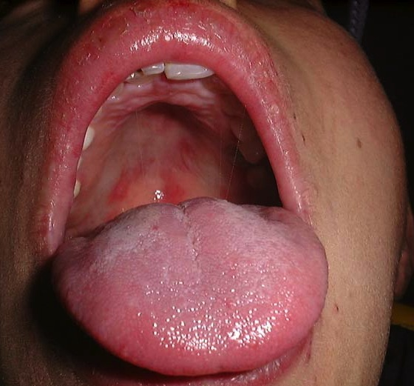
Candidoses oro-pharyngées

Slide 18
Michel
Après 24h de traitement, vous constatez une hémiparésie droite. Luis vous précise qu’elle était là depuis quelques jours mais était passée inaperçue

Slide 19
Quelle est votre principale hypothèse diagnostique ?
Toxoplasmose cérébrale

Slide 20
Comment allez-vous confirmer votre hypothèse ?
IRM cérébrale
Test thérapeutique

Slide 21
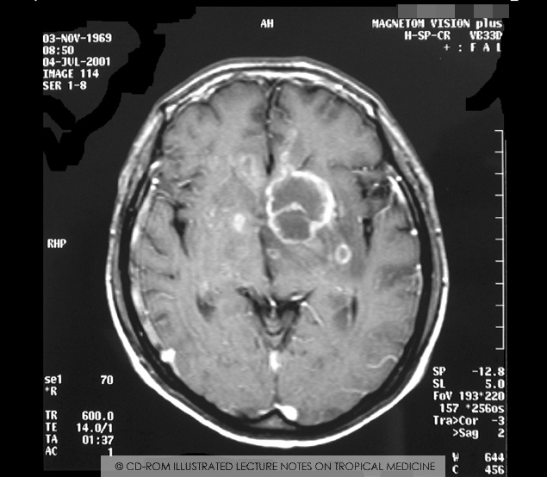
Abcès souvent multiples (80 %) à l'inverse du lymphome

Slide 22
L’IRM confirme la toxoplasmose (multiples lésions abcédées), quelle proposition de traitement ?
Pyriméthamine + sulfadiazine + Ac. Folinique
Traitement d’attaque: 6 semaines
Prévention secondaire
Idem à ½ dose

Slide 23
Toxoplasmose cérébrale
Encéphalite à Toxoplasma gondii
Fréquente car séroprévalence toxoplasmose élevée en France
Clinique : céphalée, ± fièvre, somnolence, épilepsie, déficit moteur
Scanner : abcès souvent multiples + œdème péri-lésionnel
Autres localisations : pulmonaire, rétinienne, cardiaque, disséminée
Traitement
Sulfadiazine 4 g/j + pyriméthamine 50 mg/j (+ ac folinique) pdt 6 sem.
(risque de rash cutané et T°: 30 % régressif dans 50 % des cas)
Amélioration en ≈15 j sinon revoir le Dg → Lymphome
Prophylaxie secondaire
Sulfadiazine + pyriméthamine à 1/2 doses
(également actif sur la pneumocystose)
Ou clindamycine + pyriméthamine en cas d'allergie

Slide 24
Michel
Que proposez-vous à la fin du traitement d’attaque des infections opportunistes ?
Passage au traitement d’entretien
Introduction des antirétroviraux

Slide 25
Quand débuter le traitement du VIH ?
Traiter d’abord les infections opportunistes
Début du traitement ARV 15 jours après si :
Immunodépression sévère

Slide 26
Quelle complication (non directement liée aux molécules) craindre dans les semaines suivant l’introduction du traitement antiviral ?
Syndrome de restauration immune

Slide 27
En conclusion

Slide 28
Aujourd'hui
Ce qui est bien
>90 % des patients suivis sous traitement ont une charge virale indétectable
Les taux de mortalités rejoignet progressivement ceux de la population générale
Ce qui n'est pas bien
20-30 % des séropositifs apprennent leur diagnostic à un stade tardif (CD4 < 350 ou Sida)
Les comorbidités sont prises en charge trop tard et la question du tabac est insuffisamment abordée.
En 2018, on ne peut pas dire « je suis séropositif » comme on dit « je suis diabétique ».

Slide 29
En pratique
Dépister tôt +++ …et souvent si nécessaire !
Débuter le traitement tôt…
Proposer un accompagnement de qualité pour un traitement « à vie »
Importance de l’éducation thérapeutique
Psychologique
Social
Prévenir, dépister et traiter les comorbidités
Destigmatiser la séropositivité

Slide 30
Les autres infections opportunistes et cancers que l’on pourrait rencontrer
Pour les curieux, à travailler tranquillement à la maison…
Cedric.arvieux@chu-rennes.fr

Slide 31
Sarcome de Kaposi
Associé à l'Herpès virus 8 (HHV 8)
Clinique :
Forme cutanéo-muqueuse :
extension cutanée et viscérale liée à l'immunodépression
Formes viscérales : pulmonaire (pronostic vital), tube digestif…
Biopsie : prolifération angiomateuse et fibroblastique
Traitement
Régression sous traitement antirétroviral
Chimiothérapie (bléomycine, vinblastine, adriamycine liposomale, taxane…) pour les formes étendues et/ou lésions viscérales

Slide 32
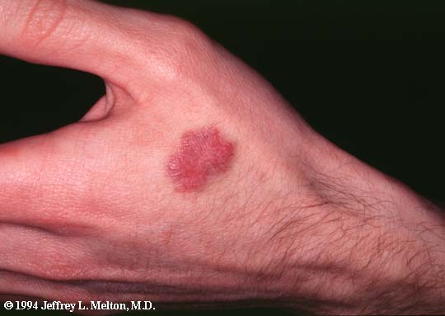
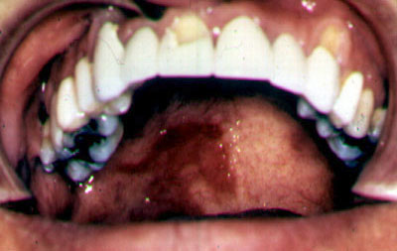
Sarcome de Kaposi

Slide 33
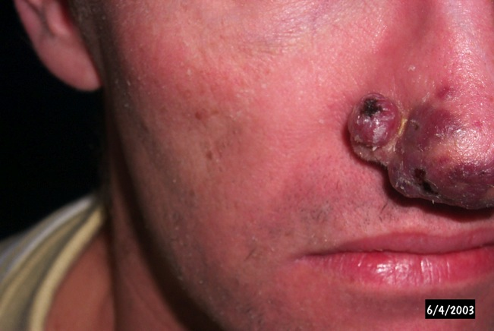
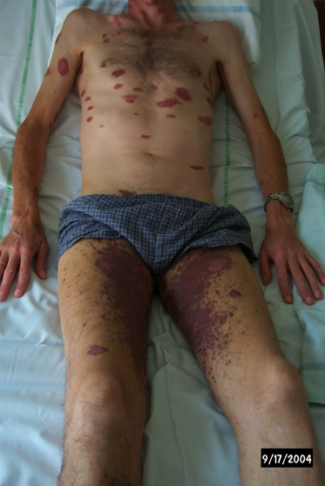
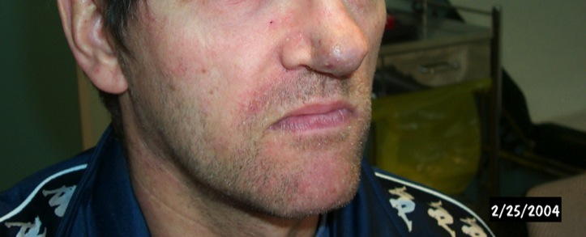
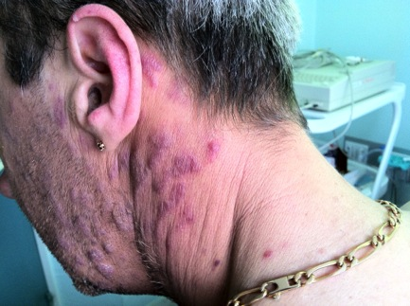
Sarcome de Kaposi
Avant traitement anti-VIH
Après 9 mois de traitement anti-VIH

Slide 34
Lymphomes
Lymphomes malins non-hodgkiniens (LMNH)
200-500 x plus que dans la population générale
. Fièvre prolongée, AEG, adénopathies, augmentation des LDH
Lymphome immunoblastique
. Stade très évolué de l'infection CD4 < 100/mm³
. Formes cliniques digestive et cérébrale
Lymphome de Burkitt,
. Stade précoce de l'infection CD4 > 200/mm³
. Forme clinique ganglionnaire
. Diagnostic histologique : biopsie ganglionnaire ou
médullaire
Lymphome hodgkinien plus rare mais 2-20 x plus que dans la population générale

Slide 35
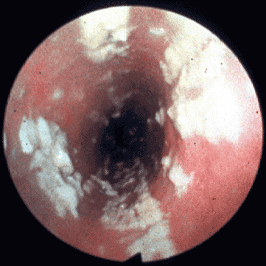
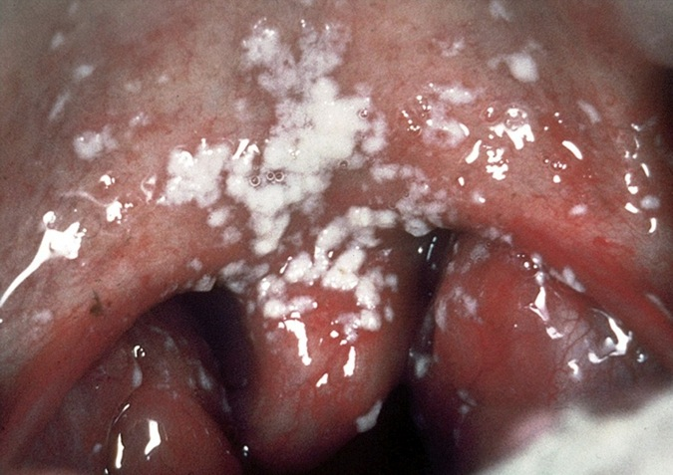
Candidose du voile du palais
Œsophagite à Candida

Slide 36
Infection à Cytomégalovirus (CMV)
Très fréquente chez les patients ayant CD4 < 50/mm³. A rechercher devant fièvre isolée
Rétinite par nécrose hémorragique centripète → macula
Clinique : asymptomatique -> troubles visuels jusqu'à la cécité
Fond d'œil ± angiographie si doute avec une toxoplasmose oculaire
Œsophagite, Gastro-duodénite, Colite (20 %)
Clinique : douleurs, diarrhée, fièvre, AEG
Endoscopie : inflammation, ulcérations, biopsies
→ inclusions virales
Autres localisations :
neurologique (PCR dans le LCR), hépatique, splénique, pancréatique, surrénalienne

Slide 37
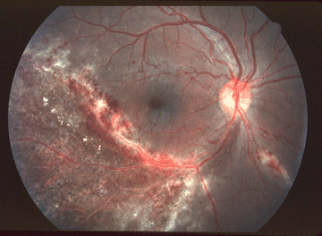
Fond d'œil normal
Rétinite à CMV

Slide 38
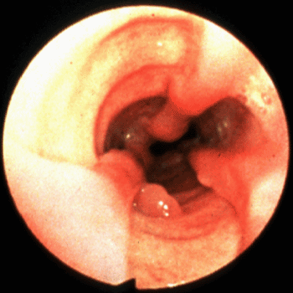
Œsophagite à CMV

Slide 39
Infection à CMV - Traitement
Ganciclovir IV (Cymevan ®): 5 mg/kg/12 h pdt 3 sem (selon FO et cicatrisation)
Valganciclovir PO (Rovalcyte ®) : 900 mg /12 h pdt 3 sem.
E2 : neutropénie, thrombopénie, anémie, troubles digestifs, rash, prurit, troubles neuropsychiatriques
Surveillance : NFS-Plq 2/sem.
Alternatives :
Foscarnet sodique IV : 90 mg/kg/12 h (+ hydratation) pdt 3 sem.
E2 : néphrotoxique, hypoK⁺, hypoCa⁺⁺, hypo-hyperP
anémie, thrombopénie, ulcérations génitales, troubles digestifs
Surveillance : iono, créatinine, Ca⁺⁺, P, Mg⁺⁺ 2/sem
Prophylaxie secondaire : même molécule à demi-dose

Slide 40
Cryptococcose
Cryptococcus neoformans : champignon opportuniste (sol, déjections d'oiseaux). Contamination par voie aérienne
Clinique : méningite fébrile, voir encéphalite
Autres localisations : cutanée, pulmonaire, hépatique
PL : pléiocytose, hypoglycorachie, cryptocoques (encre de Chine) ou culture
Sang : HC
Antigénémie cryptococcique sang et LCR +++
Traitement
amphotéricine B 0,7 mg/kg/ j pdt 10-15 j avec Flucytosine
Relais par fluconazole 400 mg/j.
Durée totale traitement : 8 semaines
Prophylaxie secondaire : fluconazole 200 mg/j

Slide 41
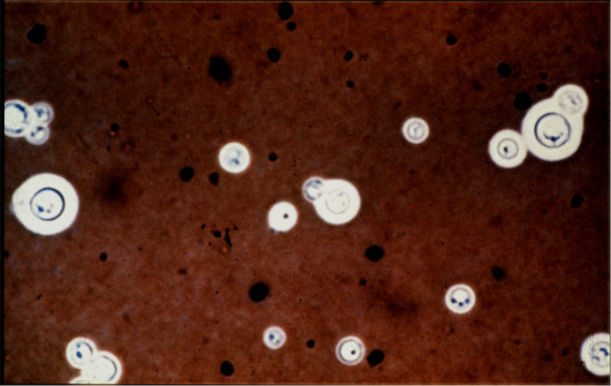
Cryptococcus neoformans var. neoformans,
encre de Chine à partir de colonies muqueuses, présence d'une capsule

Slide 42
Cryptosporidiose, Microsporidiose, Isosporose
Diarrhée à Protozoaires
Clinique :
diarrhées d'importance très variable ou asymptomatique
Fièvre pour isospore seulement
Autre localisation : cholangite
Examen parasitologique des selles avec ME ou PCR pour les microsporidies
Traitement
Cryptosporidies : pas de traitement
Microsporidies : albendazole (E. intestinalis), fumagilline (E. bieneusii)
La restauration immunitaire permet seule l'éradication
Isospora belli surtout en Afrique et Asie : Cotrimoxazole efficace (4 cp/j 10 j)
Pas de prophylaxie secondaire

Slide 43
Mycobactérioses atypiques
CD4 en général < 50/mm³
Le plus souvent, infection à Mycobacterium avium intracellulare (MAC). M. kansasii et M. xenopi sont plus rares.
Clinique : Atteinte disséminée avec fièvre, AEG, sueurs, anémie
Localisations : ganglionnaire, digestive, hépatique, pulmonaire, splénique
Hémocultures sur milieux spéciaux,
Biopsie de moelle ou ganglionnaire
Traitement
Clarithromycine 1,5 g /j + rifabutine 450 mg /j + éthambutol 15 mg/kg/j pdt 6 mois après négativation des cultures
Problème +++ des interactions médicamenteuses avec les antirétroviraux
Prophylaxie primaire
Azithromycine 1 200 mg/sem. ou ansatipine si CD4 < 75/mm³

Slide 44
Leuco-Encéphalopathie Multifocale Progressive - LEMP
Démyélinisation de la substance blanche par réactivation du Papovavirus JC
Clinique : progression en quelques semaines de troubles neurologiques en fonction de la localisation des lésions
IRM : plages de démyélinisation de la substance blanche
LCR : recherche de virus JC par PCR
Traitement
Pas de traitement
Seule la restauration immunitaire par les antirétroviraux permet lamélioration clinique
Pas de prophylaxie secondaire

Slide 45
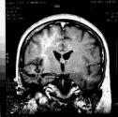
LEMP : hypodensité de la substance blanche

Slide 46
Encéphalopathie à VIH
Encéphalite à VIH, tardive, rare en 2003
Clinique : syndrome démentiel progressif
IRM : atteintes de la substance blanche et de la substance grise, atrophie cérébrale avec dilatation des ventricules
LCR : PCR VIH
Traitement
Seul le contrôle de l'infection à VIH par les antirétroviraux peut améliorer les symptômes

Slide 47
Autres virus
Herpes simplex
Très fréquent
Clinique : vésicules cutanéo-muqueuses récidivantes extensives
Traitement : valaciclovir (Zelitrex ®)500 mg x 2/j pdt 7j
aciclovir IV 8 mg/kg/8 h si encéphalite
Prophylaxie secondaire à éviter
Virus Varicelle-Zona
Clinique : vésicules parfois extensives et récidivantes, zona ophtalmique, encéphalite rare
Traitement : valaciclovir 1 000 mg x 3 /j ou aciclovir IV si disseminé pdt 7j
Utilisation possible de foscarnet en cas de non-réponse à l'aciclovir (résistance possible)

Slide 48
Autres bactéries
Pneumocoque
Infection communautaire la plus fréquente
Localisations : ORL, pulmonaire, septicémie
Arrêt tabac, vaccination
Angiomatose bacillaire (rare) :
Infection par Bartonella henselae
Clinique : lésions cutanées violacées pseudo-kaposiennes, atteinte
hépatique et fièvre prolongée
Traitement : érythromycine 1 g/j 3 mois
Salmonellose (non typique)
Risque de bactériémie
Traitement : fluoroquinolone
Récidives fréquentes si immunosuppression
Syphilis

